Slide 1
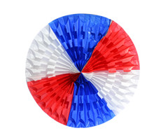
PLANIFICACIÓN CLASES VIRTUALES SEMANA N° 26 FECHA : 25- Septiembre-2020
Colegio Jean Piaget
Mi escuela, un lugar para aprender y crecer en un ambiente saludable

Slide 2
ASIGNATURA /CURSO | Tecnología 2° Básico
NOMBRE DEL PROFESOR/A | Alicia Cuellar
EDUCADORA DIFERENCIAL | Judit Figueroa
OBJETIVO DE APRENDIZAJE PRIORIZACIÓN NIVEL 1 | Elaborar un objeto tecnológico según indicaciones del profesor, seleccionando y experimentando con: › Técnicas y herramientas para medir, cortar, plegar, unir, pegar, pintar, entre otras › Materiales como papeles, cartones, fibras, plásticos, desechos, entre otros. (OA 3)
INDICADORES DE EVALUACIÓN PARA OA | › Emplean herramientas con una correcta aplicación de sus técnicas. › Emplean de manera adecuada variados materiales que concluyan en productos de óptima calidad. › Modifican los materiales disponibles según el objetivo deseado.
CONTENIDO /HABILIDADES | Reconocer, concluir, clasificar, reconocer, analizar, describir, establecer.
OBJETIVO DE LA CLASE | Modificar diversos materiales para crear objeto tecnológico
EVALUACIÓN | Ticket de salida

Slide 3
Reglas para una buena clase
Puntualidad
tener materiales solicitados
Ser respetuoso con el profesor y sus compañeros
Mantener micrófono apagado y cámara encendida(solo si el alumno quiere)
Dudas o consultas
Estar atento a la clase online

Slide 4
Inicio Activación Conocimientos Previos
RECORDEMOS
¿Qué debemos identificar antes de crear un objeto tecnológico?
¿Qué debemos seleccionar antes de realizar nuestro objeto ?

Slide 5
Pasos para crear objeto
1° Conocer el problema.
2° Planificar.
3° Construir.
4° Evaluar.

Slide 6
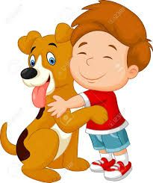
Juanito poca vista
Juanito, es un niño de 7 años que vive en la ciudad de Rancagua junto a sus padres y hermanos. A Juanito le gustaba mucho los animales por esto para su cumpleaños número 7 le pidió a sus padres que lo llevaran al zoológico a visitar a los animales.
Cuando llegó el gran día Juanito estaba muy emocionado pero cuando por fin estuvo frente de los animales no lograba divisarlos, por más que limpiaba sus ojos y pestañeaba los seguía viendo muy lejos.
Pero Juanito no se rinde, y para su cumpleaños número 8 pedirá a sus padres nuevamente visitar a los animales al zoológico.

Slide 7
AHORA TÚ
AYUDEMOS A JUANITO.
1° Conocer el problema:
2° Planificar:
3° Construir:
4° Evaluar:

Slide 8
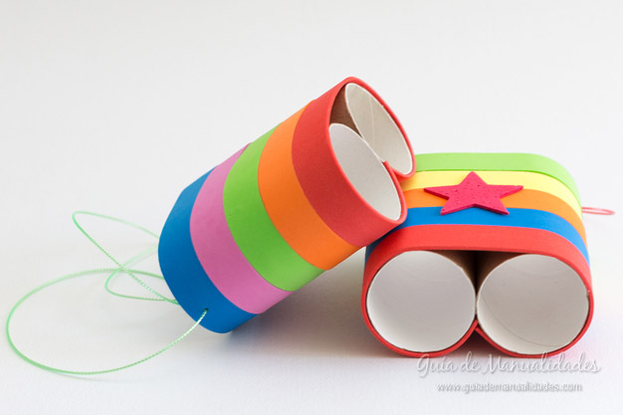
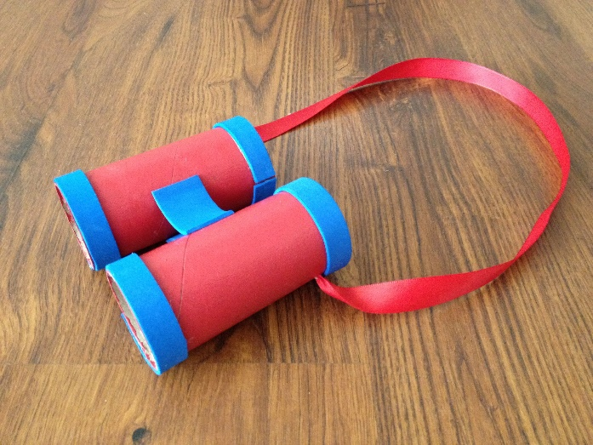
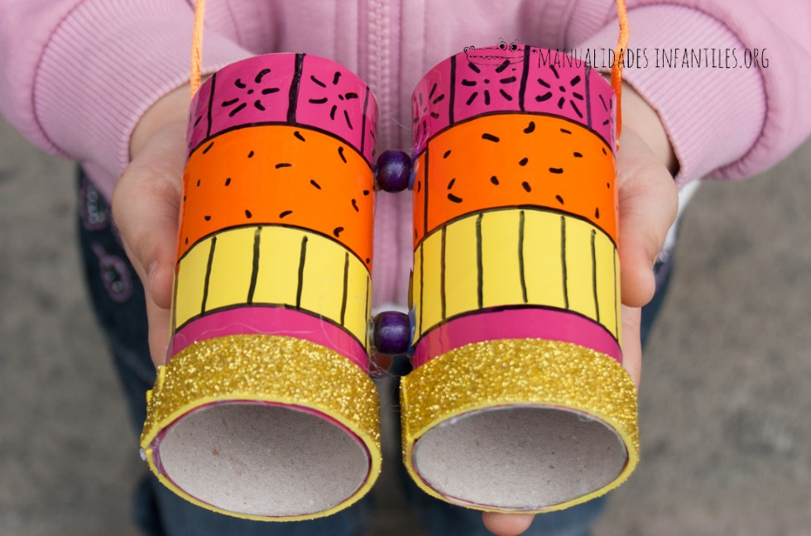
MANOS A LA OBRA

Slide 9
TICKET DE SALIDA
ASIGNATURA Tecnología
SEMANA 26
CIERRE
Nombre: _______________________________________
1) ¿Reconoces qué ocurre en el paso n° 3 ? Fundamenta
2) ¿Qué modificación le realizaste a los conos de confort? Explica
4) ¿Cuál es el correcto uso de las tijeras? Explica
Enviar fotografía de este ticket de salida al:
Correo: Alicia.cuellar@colegio-jeanPiaget.cl

